Slide 1
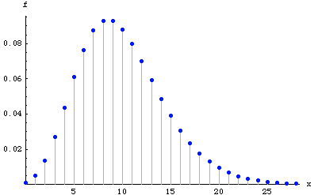
ESTADÍSTICA APLICADA
Variables Aleatorias Discretas

Slide 2
Variables Aleatorias
Una variable aleatoria (v.a.) es toda aplicación X: Ω → lR que asigna un número real a cada suceso elemental
Si X(Ω) es numerable se dice que X es discreta. Si X(Ω) es no numerable se dice que X es continua
Ejemplo v.a. discreta (lanzamiento de 3 monedas):
  X = “número de caras”
  Ω = {ccc, cc+, c+c, +cc, c++, +c+, ++c, +++}
  X( Ω ) = {0, 1, 2, 3}
Ejemplo v.a. continua (lanzamiento de dardo a diana):
  X = “distancia del dardo al centro de la diana”
  X( Ω ) = [0, L) (L = radio de la diana)
(Continúa)

Slide 3
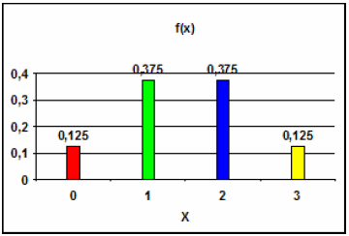
Variables Aleatorias
La función de probabilidad (f.p.) asociada a una v.a. discreta, X, es la aplicación f: X(Ω) → [0, 1] tal que f(x_{i}) = P(X = x_{i})
Ejemplo (lanzamiento de 3 monedas):
  X = “número de caras”
  Ω = {ccc, cc+, c+c, +cc, c++, +c+, ++c, +++}
  X( Ω ) = {0, 1, 2, 3}
  f(0) = P(X = 0) = 1/8
  f(1) = P(X = 1) = 3/8
  f(2) = P(X = 2) = 3/8
  f(3) = P(X = 3) = 1/8
Observación: la suma de todos los valores que toma la f.p. debe ser 1, i.e.: Σ f(x_{i}) = 1
(Continúa)

Slide 4
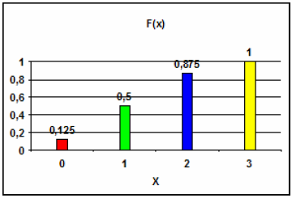
Variables Aleatorias
La función de distribución (f.d.) asociada a una v.a. discreta, X, es la aplicación F: X(Ω) → [0, 1] tal que F(x_{i}) = P(X <= x_{i})
Ejemplo (lanzamiento de 3 monedas):
  X = “número de caras”
  Ω = {ccc, cc+, c+c, +cc, c++, +c+, ++c, +++}
  X( Ω ) = {0, 1, 2, 3}
  F(0) = P(X <= 0) = 1/8
  F(1) = P(X <= 1) = 1/8 + 3/8 = 1/2
  F(2) = P(X <= 2) = 1/8 + 3/8 + 3/8 = 7/8
  F(3) = P(X <= 3) = 1
Observación: la f.d. es monótona creciente (de 0 a 1 ) y escalonada

Slide 5
Características v.a. discretas
Esperanza de una v.a. X:
Varianza de una v.a. X:
Desviación tipo de una v.a. X:
Ejemplo (lanzamiento de 3 monedas):
  X = "número de caras"; X( Ω ) = {0, 1, 2, 3}
  f(0) = f(3) = 1/8 f(1) = f(2) = 3/8
  E[X] = Σ (x_{i} · f(x_{i} )) = 0·1/8 + 1·3/8 + 2·3/8 + 3·1/8 = 3/2 = 1.5
  E[X² ] = Σ (x_{i} ² · f(x_{i} )) = 0² · 1/8 + 1² · 3/8 + 2² · 3/8 + 3² · 1/8 = 3
  Var[X] = 3 - 1.5 ² = 0.75 → σ = 0.866
Observación: cuanto más pequeña sea σ , más concentrados en torno a E[X] estarán los valores x_{i}
(Continúa)

Slide 6
Características v.a. discretas
Teorema de Chebyshev : "es muy poco probable encontrar datos que estén muy alejados de la esperanza; menos probable cuando más nos alejamos de esta esperanza"
Sólo los casos en los que k>1 proporcionan información útil

Slide 7
Distribución Binomial
Experiencia de Bernoulli: experimento aleatorio con 2 posibles resultados, éxito o fracaso (1/0, blanco/negro, on/off...), y con probabilidad de éxito constante p. Si X es la v.a. : X ~ B(p)
Si se realizan n experiencias de Bernoulli independientes y X es la v.a. que cuenta el número de éxitos en las n pruebas → X diremos que sigue una distribución Binomial, i.e.: X ~ B(n, p)
Si X ~ B(n, p) y k = número de éxitos en las n pruebas, entonces:
Si X ~ B(n, p) →
(Continúa)

Slide 8
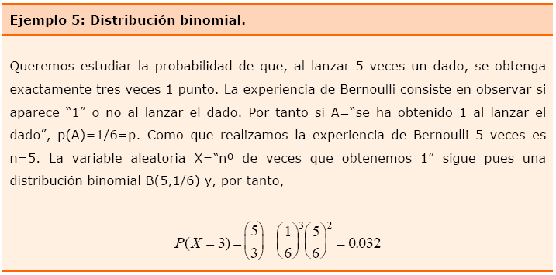
Distribución Binomial
(Continúa)

Slide 9
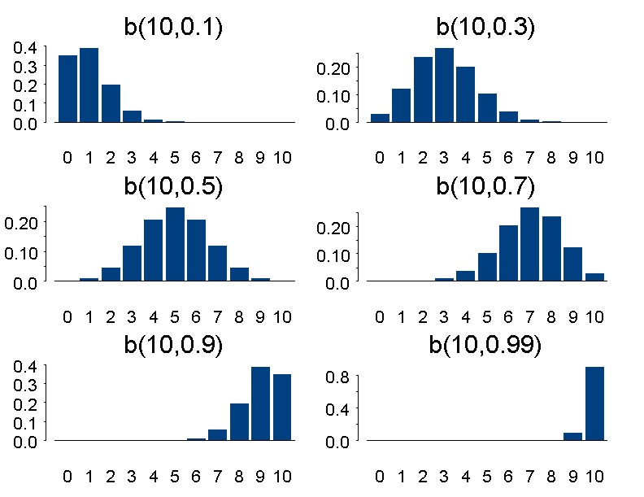
Distribución Binomial

Slide 10
Distribución de Poisson
Experiencia de Poisson: experimento aleatorio consistente en registrar la observación de un suceso puntual e independiente en un intervalo continuo de tiempo o de espacio (p.e.: llegada de un coche a un peaje, llegada de una petición a un servidor web, aparición de una quiebra en una estructura, ...)
En una experiencia de Poisson, si llamamos X = “número de ocurrencias en un intervalo determinado”, esta v.a. sigue una distribución de Poisson de parámetro λ, donde λ es la media de observaciones por unidad de tiempo, i.e.: X ~ Poisson(λ) (p.e.: número de coches que llegan a lo largo de 3 horas, número de clientes que llegan en una mañana, …)
Si X ~ Poisson( λ ) y k es un natural, entonces:
(Continúa)

Slide 11
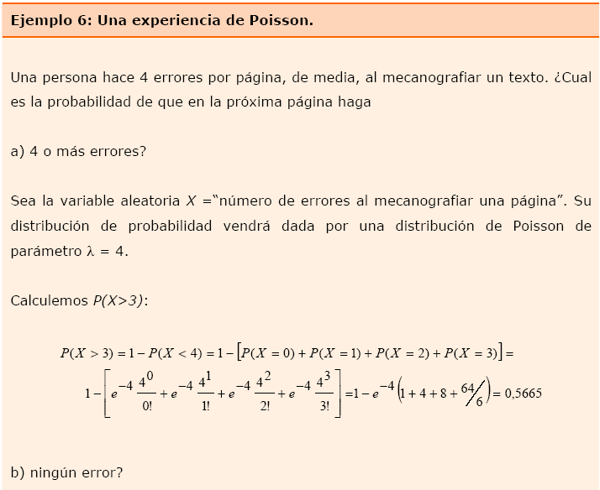
Distribución de Poisson
(Continúa)

Slide 12
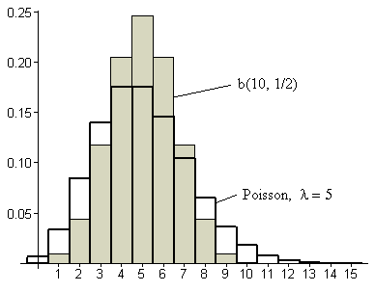
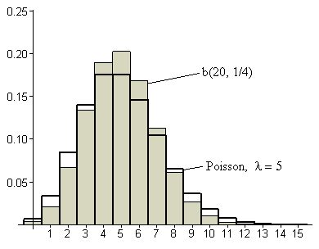
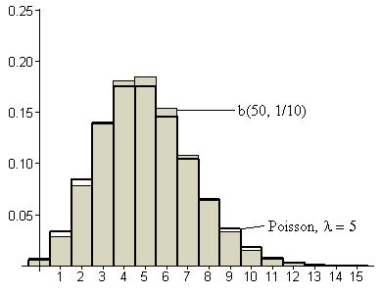
Distribución de Poisson
Aproximación de una v.a. Binomial por una v.a. Poisson:
Si n → ∞ y p → 0, entonces: B(n, p) ≈ Poisson(n·p)
n → ∞
p → 0

